Slide 1
Sistema de Monitoramento e Análise de Rendimento em Painéis Solares
Eric Guimarães Barbosa
Victor Andrade Perone

Slide 2
Objetivos:
Verificar eficiência individual em um conjunto de painéis solares;
Realizar comparações de eficiência energética entre os painéis do grupo, identificar possível problema e indicar possível solução para tal;
Alterar o mínimo possível a instalação existente, criando um produto adaptado à instalação existente;

Slide 3
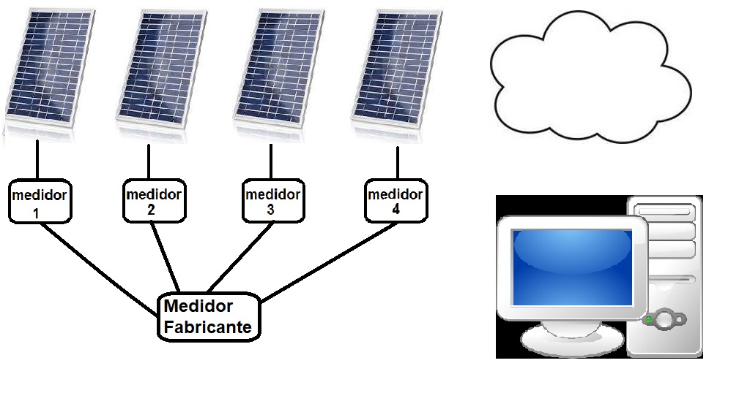

Slide 4
Principais Classes:
Medidor
ObtemMedicao: EnviaDados: Hora:
-Corrente; -EnviaMedicao; -HoraMedicao.
-Tensão; -StatusEnvio.
-Potência.

Slide 5
Principais Classes:
Programa
GeraGráfico: RecebeMedicoes: Comparativos:
-PlotaGráfico; -PegaDados; -ComparaPlacas;
Corrente; -SalvaDados;
Tensao;
Potencia.

